Slide 1
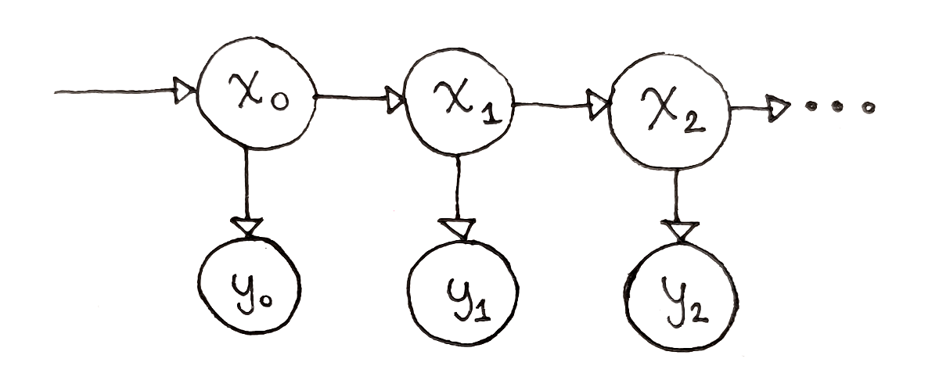
Sekvensmodeller

Slide 2
PRON
VERB
DET
NOUN
PUNKT
Han
så
en
måke
.

Slide 3
Ordklasser
ADJ: adjective
ADP: adposition (norsk har preposisjoner, andre språk postposisjoner eller circumposisjoner)
ADV: adverb
AUX: auxiliary (hjelpeverb)
CCONJ: coordinating conjunction
DET: determiner
INTJ: interjection
NOUN: noun
NUM: numeral (tallord)
PART: particle (partikkel: ubøyelige småord, f eks å)
PRON: pronoun
PROPN: proper noun
PUNCT: punctuation
SCONJ: subordinating conjunction
SYM: symbol
VERB: verb
X: other

Slide 4
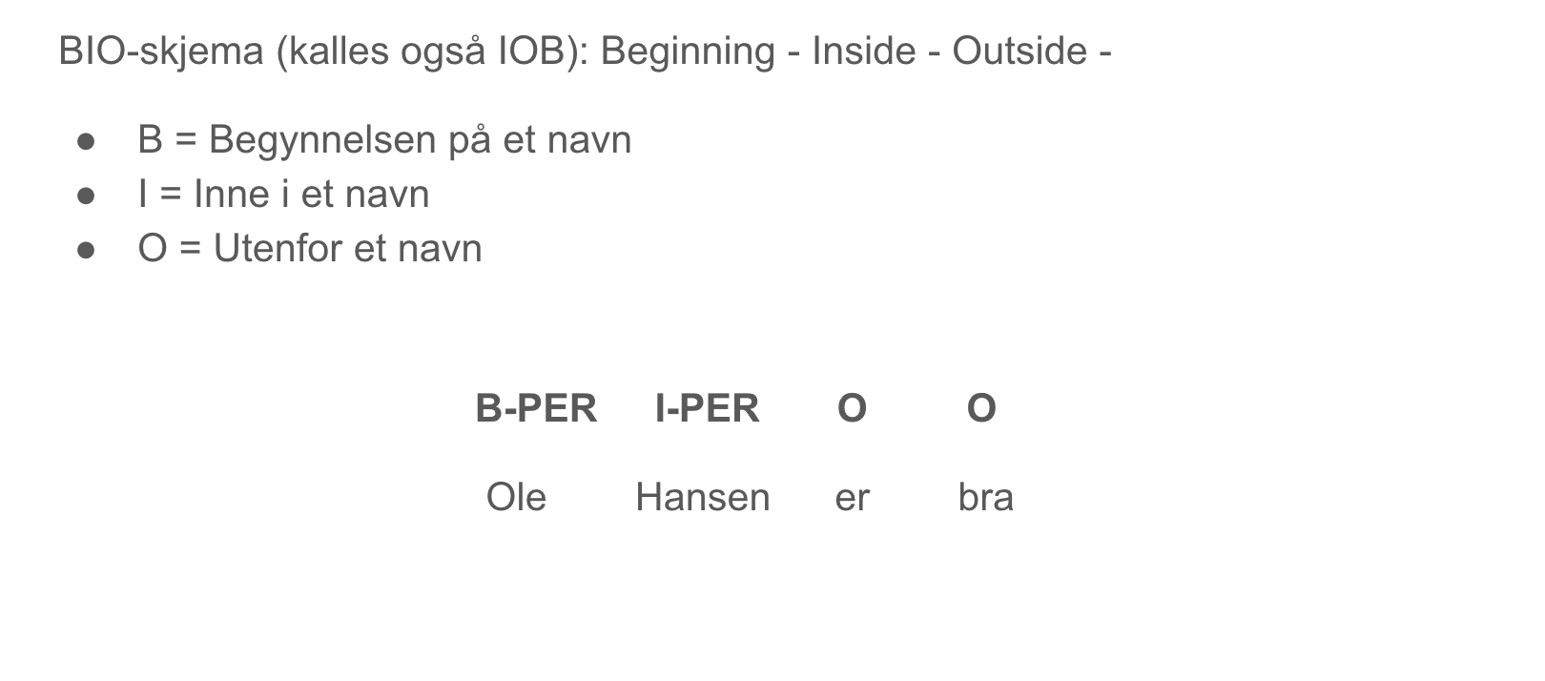
BIO-system

Slide 5
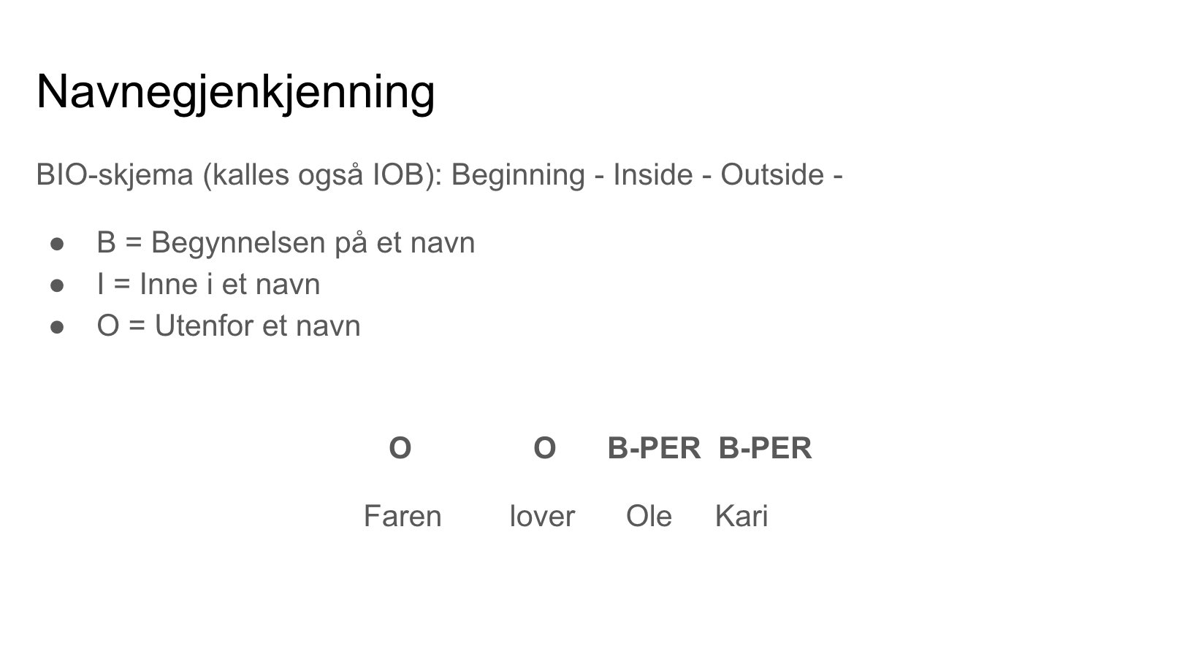

Slide 6
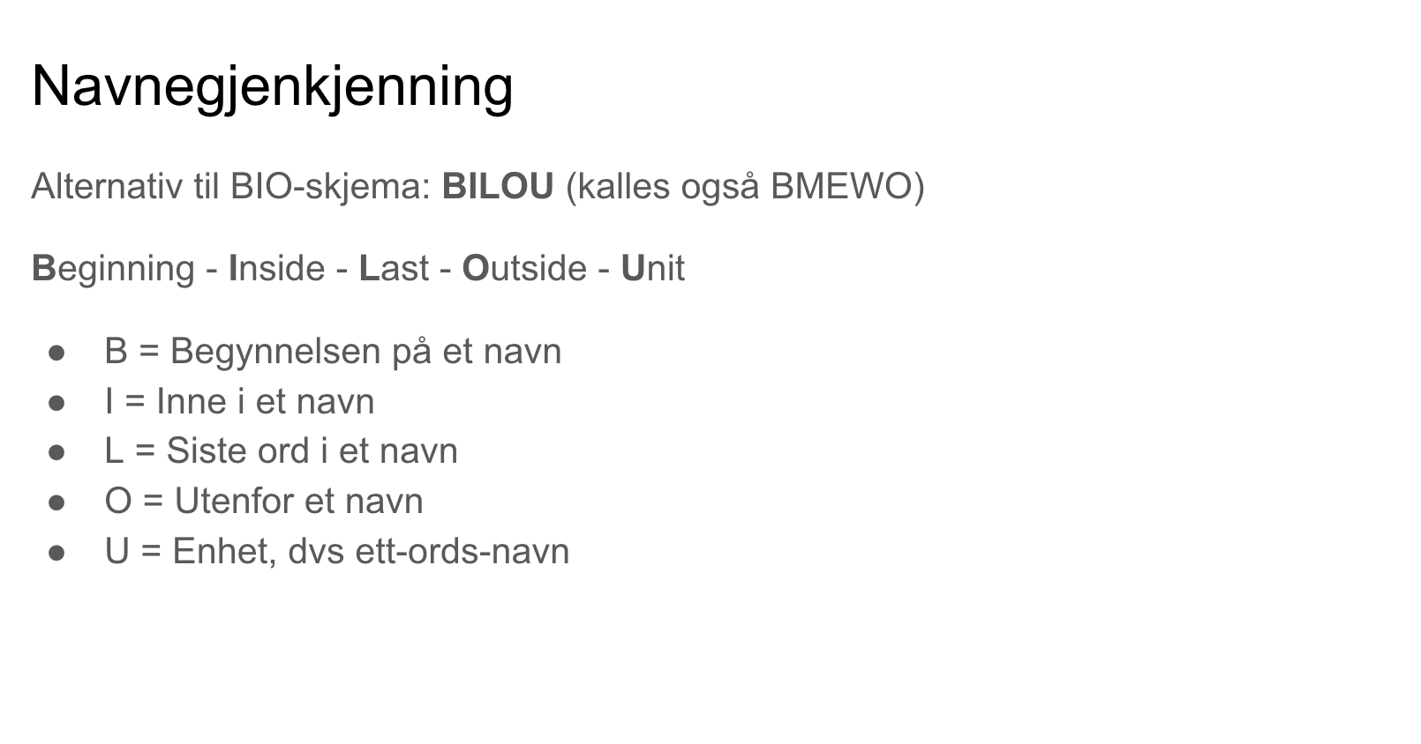

Slide 7
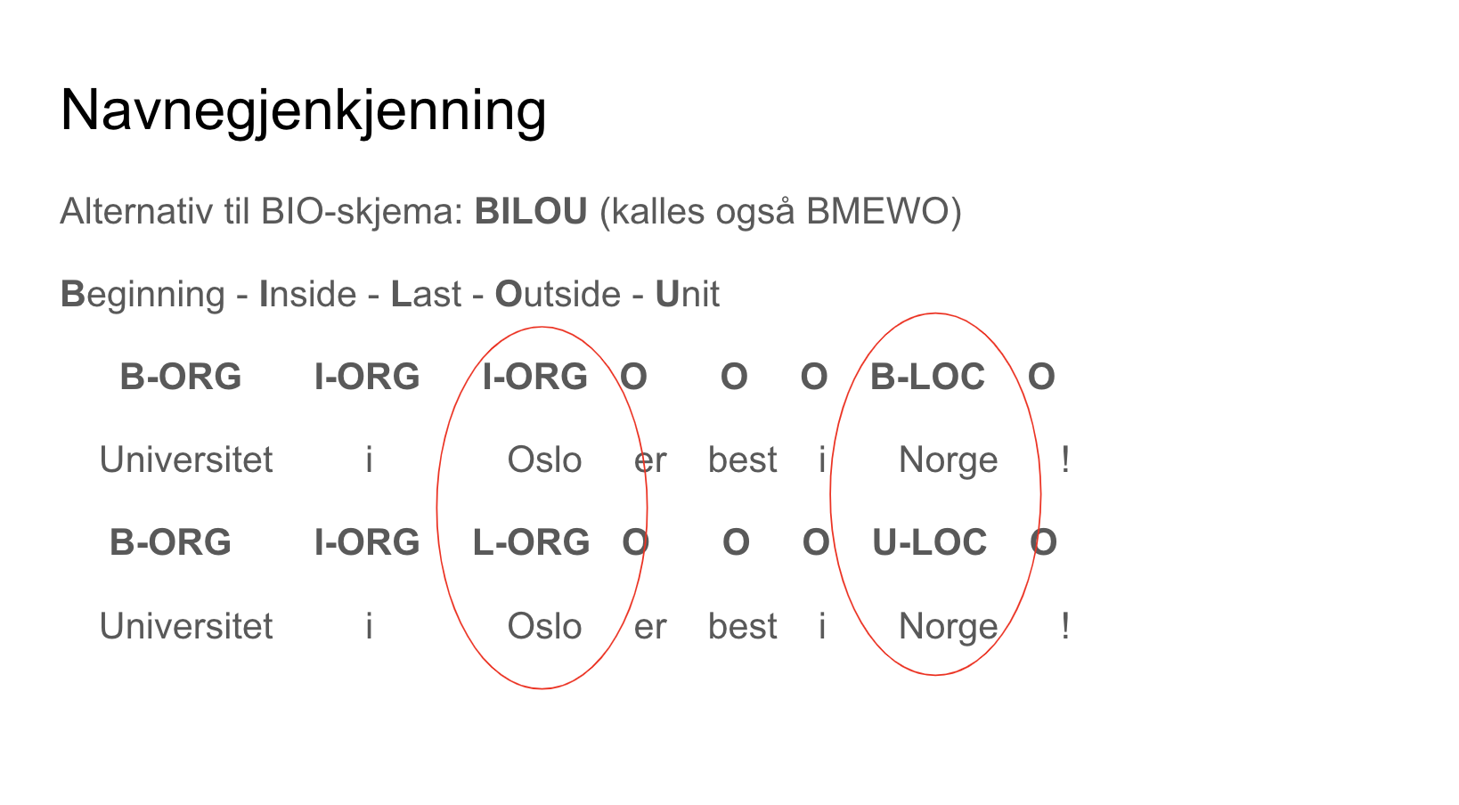

Slide 8
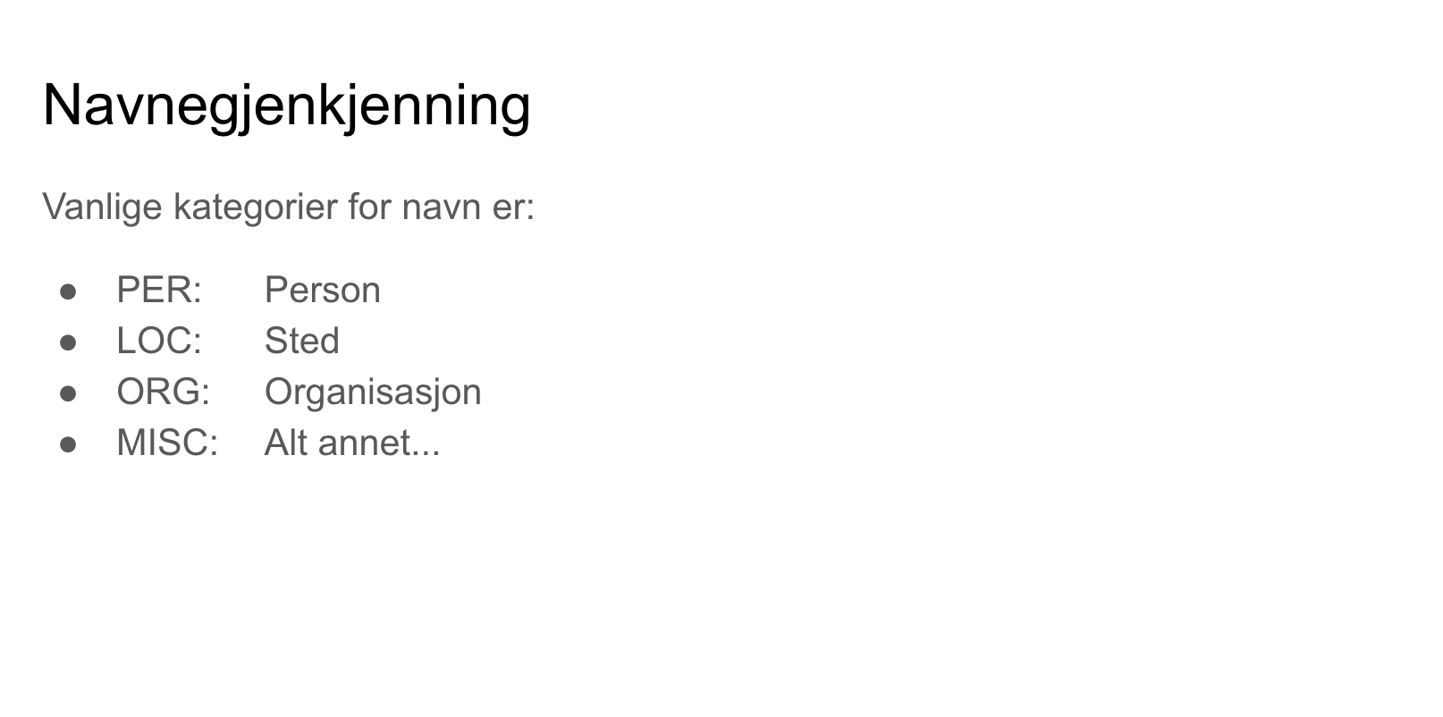

Slide 9
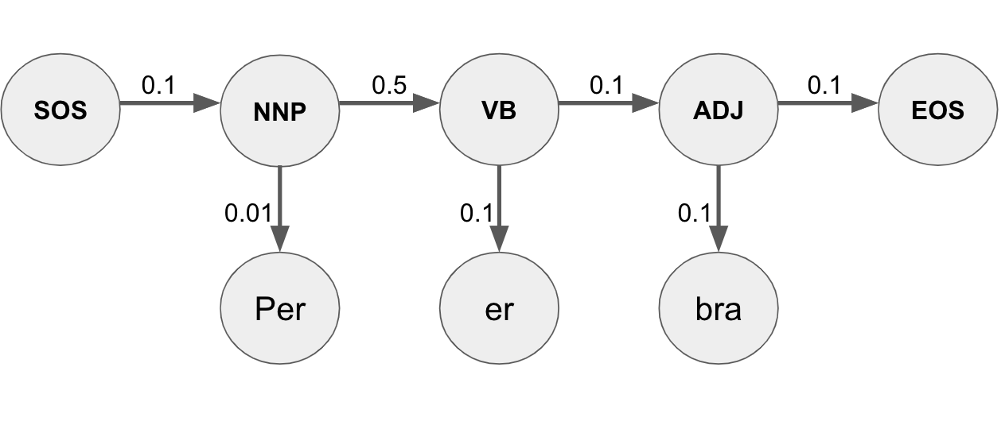
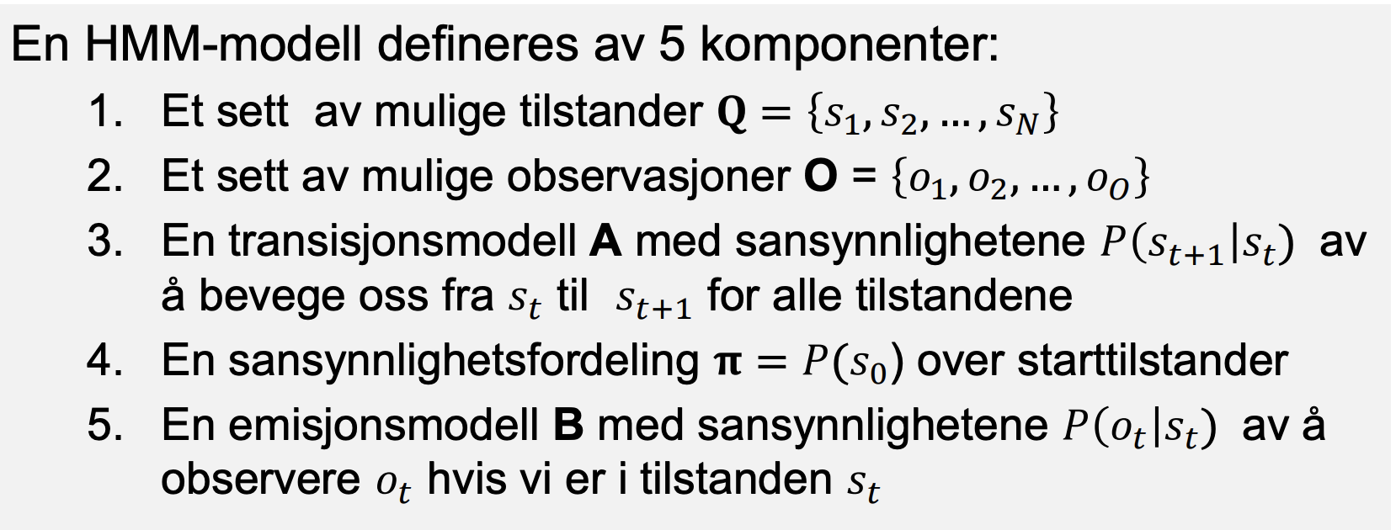
HMM

